Slide 1
STRUCTURI DE DATE

Slide 2
Structuri liniare
O structură liniară este o mulţime de n ≥ 0 componente x(1), x(2), . . . x(n) cu proprietăţile:
1. când n = 0 spunem că structura este vidă;
2. dacă n > 0 atunci x(1) este primul element iar x(n) este ultimul element;
3. oricare ar fi x(k) unde k ∈ {2, . . . , n−1} există un predecesor x(k −1) şi un succesor x(k + 1).
Ne va interesa să executăm cu aceste structuri următoarele operaţii:
- adăugarea unui element;
- extragerea unui element;
- accesarea unui element x(k) din structură;
- combinarea a două sau mai multe structuri într-una singură;
- “ruperea” unei structuri în mai multe structuri;
- sortarea elementelor unei structuri;
- căutarea unui element al structurii care are anumite proprietăţi;
- operaţii specifice

Slide 3
Stiva
Una din cele mai cunoscute structuri liniare este stiva. O stivă este caracterizată prin disciplina de intrare şi de ieşire. Să considerăm o mulţime de cărţi puse una peste alta într-o cutie strâmtă; există o primă carte care se poate lua foarte uşor (TOP) şi o carte carte care se poate lua numai dacă se înlătură toate celelate cărţi (BOTTOM).
Disciplina unei stive este “ultimul intrat, primul ieşit” prescurtat LIFO (Last In, First Out).
Se pune problema reprezentării concrete a unei stive în memoria unui calculator. Putem aloca o stivă în două moduri:
1. Secvenţial
2. Înlănţuit

Slide 4
Alocarea secvenţială a stivei
Folosim vectorul ca fiind structura cea mai apropiată de structura reală a memoriei. În vectorul (x(i), i = 1, n) doar primele k elemente fac parte din stivă.

Slide 5
Alocarea înlănţuită a stivei
În alocarea înlănţuită fiecare element al structurii este însoţit de adresa de memorie la care se află precedentul element. Vom folosi semnul * sau NIL cu sensul “nici o adresă de memorie”. Vom avea vârful stivei pus în evidenţă (ancorat) în INC şi elementul de la baza stivei va conţine în câmpul LEG adresa * (adică nici o adresă), Ordinea intrării în stivă este 1, 2, 3, …, k.

Slide 6
În acest caz intrarea în stivă va folosi stiva de locuri libere (această stivă se numeşte LIBERE), pentru a obţine noi locuri la introducerea în stivă. Algoritmul de intrare în stivă va fi:
Intra(s, x)
Iese(LIBERE, z)
INFO(z) = x
LEG(z) = INC
INC = z
Return

Slide 7
Iar cel pentru ieşirea din stivă:
Iese(s, x, vid)
dacă INC = NIL atunci
vid = 1
x = INFO(INC)
Intra(LIBERE, INC)
INC = LEG(INC)
altfel
vid = 0
sfârşit dacă
Return

Slide 8
Coada
Coada este caracterizată şi ea de o disciplină de intrare/ieşire, bineînţeles diferită de cea a stivei.
Disciplina unei cozi este deci “primul venit, primul plecat” (“first in, first out” - FIFO).
O coadă poate fi vidă, iar în timpul execuţiei unui algoritm are un număr variabil de elemente.

Slide 9

Alocarea secvenţială a cozii
Coada alocată secvenţial îşi va găsi locul tot într-un vector (x(i), i = 1, n) ca în figura următoare:

Slide 10
Se poate imagina uşor că procedând în acest mod (scoţând din faţă şi introducând la sfârşit), coada “migrează” spre dreapta şi poate să ajungă în situaţia de depăşire când de fapt mai există mult loc gol (în vectorul x) pe primele poziţii

Slide 12
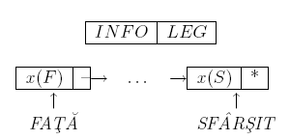
Alocarea înlănţuită a cozii

Slide 13
ARBORI BINARI

Slide 14
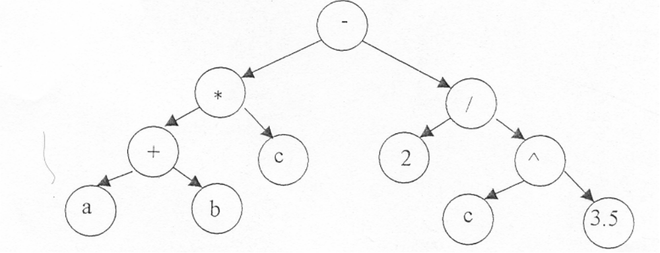

Slide 15
1) Alocarea secvenţială a unui arbore binar
În vectorul (x(i))i=1,n) vom avea următoarele reguli:
- rădăcina este în x(1)
- pentru fiecare nod x(i) descendentul din stânga este x(2*i) iar cel din dreapta este x(2 *i+1)
- dacă nu există descendent se pune ‘*’ sau ‘nil’.

Slide 16
Exemple de parcurgeri:
1- parcurgerea arborelui din fig.6.1 în preordine - *,+,a,b,c,2,/,^,c,3.5
aceasta scriere se nmeşte scriere poloneză prefixata pentru o expresie aritmetică.
2- parcurgerea arborelui din fig. 1 în inordine
a,+,b,*,c,-,2,/,c,^,3.5
aceasta este scrierea obişnuită a expresiilor matematice (operaţiile sunt scrise în ordinea efectuării lor).
3- parcurgerea arborelui din fig. 1 în postordine
a,b,+,c, *,2,c, ^,3.5,/,-
aceasta scriere se numeşte scriere poloneză postfixată a unei expresii aritmetice.

Slide 17
PREORD_IT(RAD)
STIVA = Φ {Stiva este vidă}
P=RAD {P conţine nodul care se viziteză}
Repetă
Repetă
Dacă P ≠’ * ‘ atunci{Parcurgere pe stânga}
Scrie INFO(P); P=>STIVA
P=LS(P)
  Ciclează
altfel
EXIT
Sdaca
sciclu
{Parcurgere pe dreapta}
Dacă STIVA = Φ atunci EXIT
Altfel
P<=STIVA ; P= LD(P)
Sdaca
Sciclu
Return

Slide 18
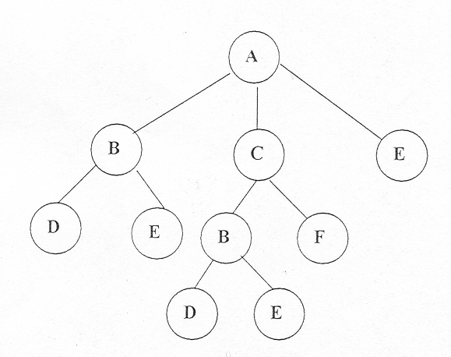
Un exemplu des folosit este structura unui produs format din ansamble, subansamble şi aşa mai departe până la piese simple. Această structură dă naştere unui arbore oarecare cum ar fi cel din figura

Slide 19
Există o metodă de a construi un arbore asociat care, de această dată, este binar. Transformarea se face în felul următor : pentru fiecare nod descendentul din dreapta este fratele următor (elementul următor aflat la acelaş nivel de descompunere). Astfel arborelev

Slide 20
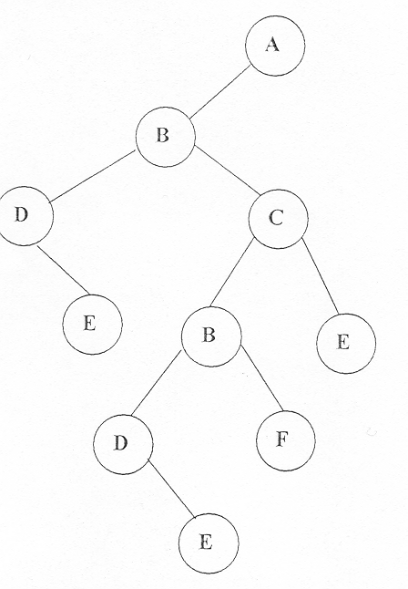

Slide 21
Parcurgerea în preordine a acestui arbore binar asociat dă aceeaşi ordine a nodurilor ca şi parcurgerea în adâncime a arborelui oarecare iniţial (fapt pentru care se spune câte o dată ordine de parcurgere în preordine pentru arborele oarecare). Lista parcurgerii în preordine în acest caz concret este nomenclatorul de produse şi este o listă reprezentativă care intră în reclama produsului. Ea arată în felul următor:

Slide 22
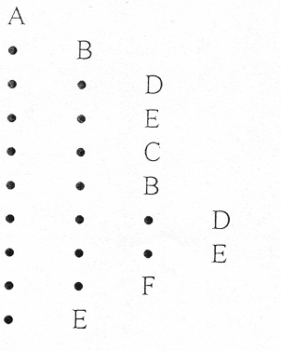

Slide 23
Arbori binari de căutare
Arborii binari de căutare sunt structuri de date care suportă multe operaţii cum ar fi: SEARCH (căutare), MINIMUM, MAXIMUM, PREDECESOR, SUCCESOR, INSERT (introducere) şi DELETE (ştergere). Un arbore de căutare poate fi folosit atât ca dicţionar cât şi ca o coadă de priorităţi. Operaţiile de bază pe un ar­bo­re binar de căutare au complexitatea proporţională cu înălţimea arborelui.

Slide 24
Arborii binari de căutare sunt structuri de date care suportă multe operaţii cum ar fi: SEARCH (căutare), MINIMUM, MAXIMUM, PREDECESOR, SUCCESOR, INSERT (introducere) şi DELETE (ştergere). Un arbore de căutare poate fi folosit atât ca dicţionar cât şi ca o coadă de priorităţi. Operaţiile de bază pe un arbore binar de căutare au complexitatea proporţională cu înălţimea arborelui.

Slide 25
În practică nu putem garanta întotdeauna randomizarea construirii arborilor de căutare, dar sunt anumiţi arbori de căutare (arborii roşu-negri, arborii AVL, arborii SPLAY, arborii balansaţi) ale căror performanţe sunt bune pentru operaţiile de bază, chiar şi în cel mai rău caz.

Slide 26
Un arbore binar de căutare are următoarele proprietăţi:
Fiecare nod are o valoare, numită cheie
Este definită o regulă de ordonare a acestor valori:
  Nodurile din subarborele stâng au valori strict mai mici decât părintele
  Nodurile din subarborele drept au valori mai mari sau egale decât părintele

Slide 27
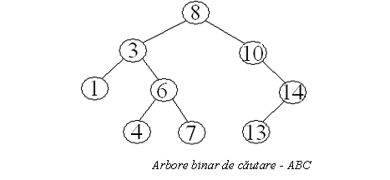
Proprietăţile arborelui binar de căutare ne permite să extragem toate cheile sortate crescător cu ajutorul unui algoritm pentru parcurgerea în inordine.

Slide 28
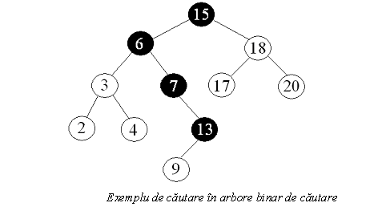

Slide 29
Căutarea
Datorită regulii care ordonează cheile nodurilor, căutarea unei chei începe prin compararea cheii date cu cea stocată în rădăcina arborelui:
- dacă ele sunt egale atunci s-a găsit valoarea căutată,
- dacă valoarea dată este mai mică decât cea a rădăcinii atunci continuăm căutarea în subarborele stâng, altfel în subarborele drept.
- dacă se ajunge la o frunză şi valoarea căutată nu a fost găsită înseamnă că ea nu se află printre valorile cheilor arborelui.

Slide 30
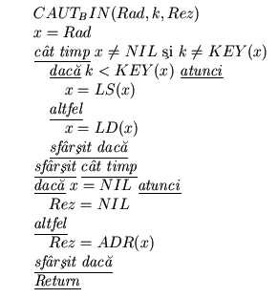

Slide 31
Minim şi maxim
Pentru a determina minimul sau maximul cheilor din nodurile unui arbore binar de căutare vom folosi tot proprietatea acestuia. Pentru determinarea minimului vom porni de la ideea că în rădăcină se păstrează minimul şi atâta timp cât această are legătură stângă voi reiniţializa minimul cu valoarea cheii din legătura stângă, altfel spus nodul din arborele stâng aflat pe cea mai la stânga poziţie va conţine cheia minimă. Maximul se va găsi în arborele drept pe cea mai din dreapta poziţie.

Slide 32
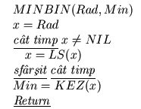

Slide 33
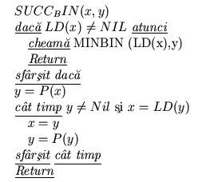
Succesor şi predecesor
Pentru a determina succesorul unui nod este suficient să determinăm minimul din subarborele său drept, iar pentru predecesor să determinăm maximul din subarborele său stâng.

Slide 34
Inserarea
Datorită regulii care ordonează valorile din noduri inserarea unei valori noi printre valorile stocate deja în nodurile unui ABC începe prin compararea valorii date cu cea stocată în rădăcina arborelui:
dacă valoarea dată este mai mică decât cea a rădăcinii atunci continuăm compararea în subarborele stâng până când ajungem la frunză care permite valorii date să-i devină fiu, în cel mai rău caz se poate ajunge la o frunză de pe ultimul nivel
altfel se continuă compararea în subarborele drept.

Slide 35
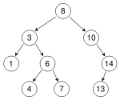
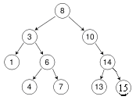
Comparaţiile pe care trebui să le executaţi pentru a insera nodul cu valoarea 15 în arborele de mai jos

Slide 36
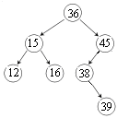
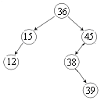
Ştegerea
Ştergerea se face în funcţie de numărul de fii ai nodului care urmează a fi şters:
- Dacă nodul de şters nu are copii el se şterge pur şi simplu
Exemplu ştergeţi nodul 16 în arborele construit anterior

Slide 37
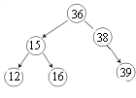
Dacă nodul are un fiu se şterge nodul şi se înlocuieşte cu fiul. Exemplu ştergeţi nodul 45

Slide 38
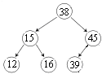
Dacă nodul are doi fii atunci se şterge nodul şi se înlocuieşte cu succesorul – nodul cu cea mai mică valoare din subarborele drept (sau cu predecesorul – nodul cu cea mai mare valoare din subarborele stâng ). Exemplu ştergeţi rădăcina arborelui

Slide 39
ARBORI ROŞU-NEGRI.

Slide 40
Un arbore roşu-negru este un arbore binar care conţine căte o informaţie în plus pentru fiecare nod aceasta fiind culoarea care poate fi roşu sau negru. Arborii roşu-negrii ne asigură că nu există o cale cu lungimea de două ori mai mare decât orice altă cale, deci aceşti arbori sunt aproximativ echilibraţi.

Slide 41
Un arbore binar de căutare este arbore roşu-negru dacă îndeplineşte următoarele proprietăţi:
1.Fiecare nod este roşu sau negru
2.Fiecare frunză Nil este neagră
3.Dacă un nod este roşu, atunci ambii descendenţi sunt negri
4.Pe orice cale între un nod şi o frunză descendentă se află acelaşi număr de noduri negre.

Slide 42
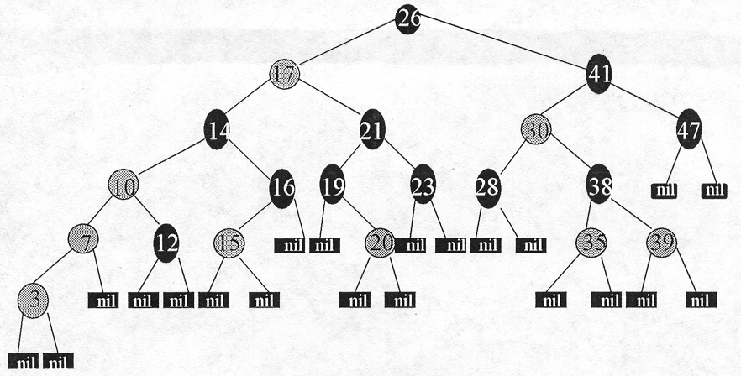

Slide 43
Un arbore roşu-negru cu n noduri interne are înălţimea cel mult 2*log(n+ 1).
Schimbăm structura pointer printr-o rotaţie, care este o operaţie locală într-un arbore de căutare care conservă disciplina cheilor.

Slide 44
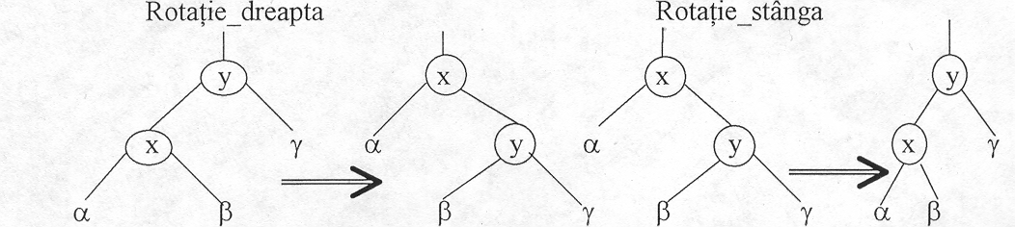

Slide 45
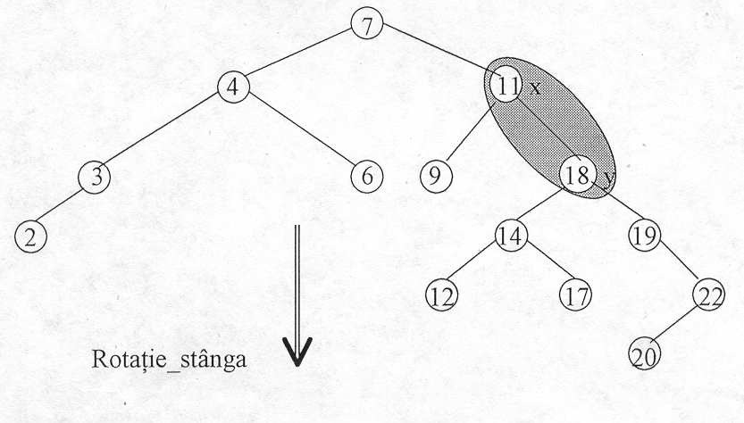

Slide 46
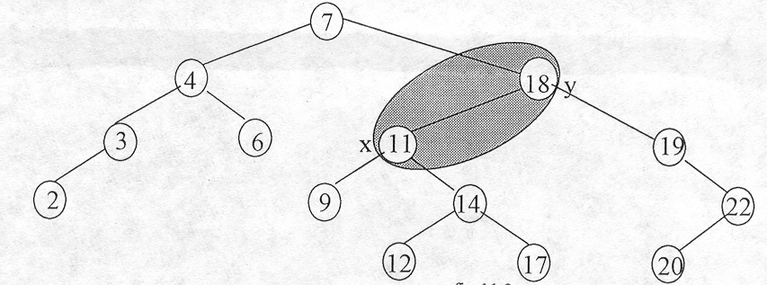

Slide 47
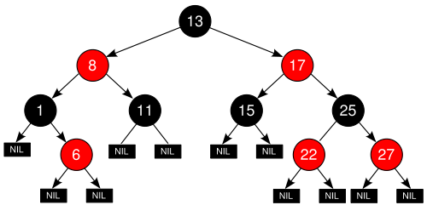
Exemplu Un arbore roşu-negru

Slide 48
Căutarea
Datorită regulii care ordonează cheile nodurilor, căutarea unei chei începe prin compararea cheii date cu cea stocată în rădăcina arborelui:
- dacă ele sunt egale atunci s-a găsit valoarea căutată,
- dacă valoarea dată este mai mică decât cea a rădăcinii atunci continuăm căutarea în subarborele stâng, altfel în subarborele drept.
- dacă se ajunge la o frunză şi valoarea căutată nu a fost găsită înseamnă că ea nu se află printre valorile cheilor arborelui.

Slide 50
Minim şi maxim
Pentru a determina minimul sau maximul cheilor din nodurile unui arbore binar de căutare vom folosi tot proprietatea acestuia. Pentru determinarea minimului vom porni de la ideea că în rădăcină se păstrează minimul şi atâta timp cât această are legătură stângă voi reiniţializa minimul cu valoarea cheii din legătura stângă, altfel spus nodul din arborele stâng aflat pe cea mai la stânga poziţie va conţine cheia minimă. Maximul se va găsi în arborele drept pe cea mai din dreapta poziţie.

Slide 52
Succesor şi predecesor
Pentru a determina succesorul unui nod este suficient să determinăm minimul din subarborele său drept, iar pentru predecesor să determinăm maximul din subarborele său stâng.

Slide 53
Inserarea
Datorită regulii care ordonează valorile din noduri inserarea unei valori noi printre valorile stocate deja în nodurile unui ABC începe prin compararea valorii date cu cea stocată în rădăcina arborelui:
dacă valoarea dată este mai mică decât cea a rădăcinii atunci continuăm compararea în subarborele stâng până când ajungem la frunză care permite valorii date să-i devină fiu, în cel mai rău caz se poate ajunge la o frunză de pe ultimul nivel
altfel se continuă compararea în subarborele drept.

Slide 54
Comparaţiile pe care trebui să le executaţi pentru a insera nodul cu valoarea 15 în arborele de mai jos

Slide 55
Ştegerea
Ştergerea se face în funcţie de numărul de fii ai nodului care urmează a fi şters:
- Dacă nodul de şters nu are copii el se şterge pur şi simplu
Exemplu ştergeţi nodul 16 în arborele construit anterior

Slide 56
Dacă nodul are un fiu se şterge nodul şi se înlocuieşte cu fiul. Exemplu ştergeţi nodul 45

Slide 57
Dacă nodul are doi fii atunci se şterge nodul şi se înlocuieşte cu succesorul – nodul cu cea mai mică valoare din subarborele drept (sau cu predecesorul – nodul cu cea mai mare valoare din subarborele stâng ). Exemplu ştergeţi rădăcina arborelui

Slide 58
ARBORI BALANSAŢI
(B-Trees)

Slide 59
Arborii balansaţi sunt arbori de căutare destinaţi să lucreze eficient pe discuri magnetice; ei sunt realizaţi urmărind aceleaşi idei şi scopuri ca şi arborii roşu-negrii dar sunt superiori acestora în minimizarea timpului pentru intrare-ieşire .

Slide 60
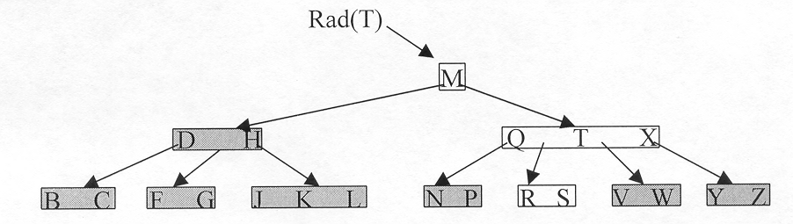
Se vede din figură cum arborii balansaţi generalizează arborii binari de căutare.

Slide 61
Fie x un pointer către un obiect. Dacă obiectul se află în memoria principală, ne vom referi la câmpuri ca de obicei (ex.KEY(x)). Dacă obiectul se află pe disc, vom face mai întâi o operaţie de citire CIT_DISK(x) a obiectului x şi apoi ne putem referi la câmpurile lui. Dacă s-au efectuat modificări ale câmpurilor lui x ele vor fi actualizate pe disc prin scriere SCR_DISK(x).

Slide 62
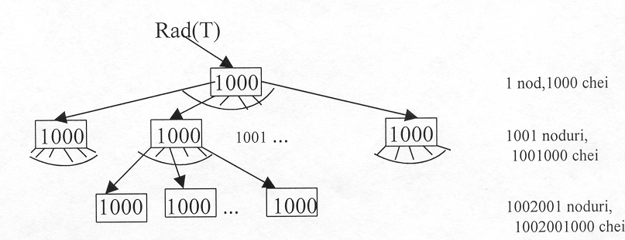

Slide 63
Definiţia arborilor balansaţi.
Un arbore balansat T este un arbore cu rădăcina Rad(T) cu următoarele proprietăţi :
1.Fiecare nod are următoarele câmpuri:
a) n( x) numarul de chei de stocate în x
b) cele n( x) chei memorate în ordine crescătoare
KEY1(x),KEY2(x),...,KEYn(x)(x).
c)F(x) cu valoare adevarat daca x este frunză şi fals dacă x nu
d) Dacă x este nod intern atunci x mai conţine n(x)+ 1
pointeri Cl(X),C2(X) ,... ,Cn(x)+l(X) la copiii lui x

Slide 64
2.Cheile din x separă cheile din descendenţi adică dacă kj este o cheie oarecare din descendentul de la adresa Cj( x) cu j∈{1,2,...,n( x)+ 1} atunci:
k1≤KEY1(x)≤k2≤KEY2(X)≤ ... ≤KEY n(x)(x)≤kn(x)+l
3.Fiecare frunză are aceeaşi “adâncime” care este înălţimea arborelui.

Slide 65
4.Există un număr maxim şi un număr minim de chei pe care le poate conţine un nod care sunt în legătură cu t ≥ 2 numit gradul minim al lui T.
a)Fiecare nod, în afară de rădăcină, are cel puţin t-1 chei şi deci, dacă este intern, are cel puţin t descendenţi. Dacă arborele este nevid, rădăcina trebuie să aibă cel puţin o cheie .
b)Fiecare nod poate conţine cel mult 2t-1 chei (un nod intern are cel mult 2t descendenţi). Spunem ca un nod este plin, dacă are exact 2t-1 chei.

Slide 66
Înălţimea unui arbore balansat.
Teorema
Dacă n≥1 este numărul de chei dintr-un arbore balansat cu înălţimea h şi gradul minim t ≥ 2 atunci h≤ logt ((n+1)/2).
Demonstraţie.
O să pornim în demonstraţie de la un arbore cu număr minim de chei ca în exemplul următor.

Slide 67
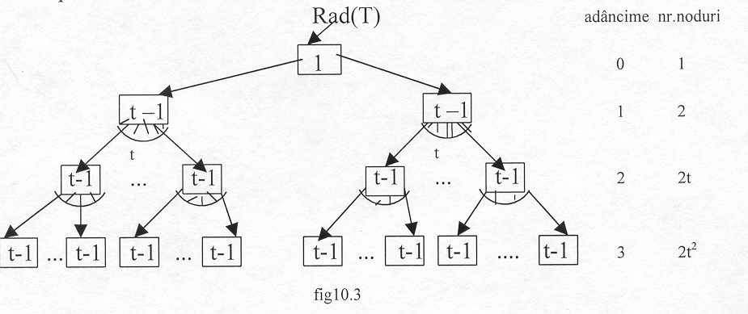

Slide 68

Dacă arborele are înălţimea h, atunci numărul de noduri este minim când rădăcina conţine o cheie şi celelalte noduri conţin t-1 chei. În acest caz sunt 2 noduri la primul nivel, 2t la al doilea nivel, şi aşa mai departe până la nivelul h unde sunt 2t^{h-1}.

Slide 69
Dacă un nod este plin, ca să putem insera în continuare, el trebuie rupt în două, ca în figură

Slide 70
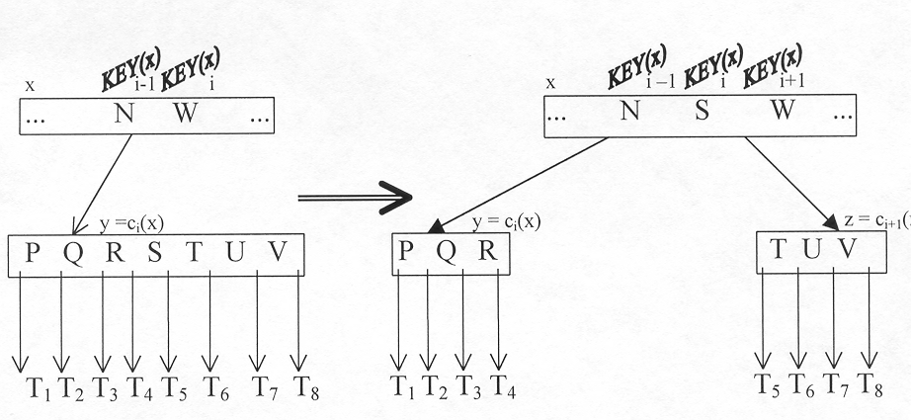

Slide 71
Nodul plin are 2t - 1 chei şi cheia din mijloc (indice t) se duce în părinte, presupus neplin.
Dacă se face ruperea rădăcinii atunci arborele creşte în înălţime cu 1. Procedura B_TREE_RUP are ca intrare un nod intern neplin - x (aflat deja în memoria principală), un index - i şi un nod y = c_{i}(x) care este un descendent plin al lui x.

Slide 72
B_TREE_RUP(x, k, y)
z = ALOC_NOD( )
Frunza(z) = Frunza(y)
n(z) = t-1
Pentru i = 1, t-1
KEYi(z) = KEYi + t(y)
spentru
Daca nu Frunza(y) atunci
Pentru i=1,t
Ci(z) = Ci+t(z)
spentru
sdaca
n(y) = t-1
Pentru i = n(x)+1,k+l,-1
Ci+l(X) = Ci(x)
spentru

Slide 73
Ci+l(X)= z
Pentru i = n(x), k, -1
KEYi+l(X) = KEYi(x)
spentru
KEYk(x)=KEY t(y)
n(x) = n(x) +1
SCR_D ISK( x)
SCR_DISK(y)
SCR_DISK(z)
return

Slide 74
ARBORI ŞI HEAP-URI BINOMIALE

Slide 75
Există structuri de date simple ca: stive, cozi, liste înlănţuite şi arbori cu rădăcină, tabele de repartizare (hash).
O altă structură de date importantă sunt arborii de binari căutare care au rol de bază pentru multe alte structuri de date. Arborii roşu‑negru, sunt o variantă a arborilor binari de căutare. Un arbore roşu‑negru este un arbore de căutare echilibrat ca şi un alt tip de arbore de căutare echilibrat numit B‑arbore.

Slide 76
O altă structură de date importantă este ansamblul (heap‑ul). Heapsort introduce o tehnică nouă de proiectare a algoritmilor bazată pe utilizarea unei structuri de date, numită heap. Structura de date heap este utilă nu doar pentru algoritmul heapsort, ea poate fi la fel de utilă şi în tratarea eficientă a unei cozi de prioritate.

Slide 77
Prezentăm în continuare structurile de date avansate: heap‑uri binomiale şi operaţiile care se execută pe heap-uri: creare, găsirea cheii minime, reuniunea a două heap‑uri binomiale, inserarea unui nod, extragerea nodului având cheia minimă şi descreşterea unei chei.

Slide 78
Heap‑urile binomiale execută operaţiile: INSEREAZĂ, MINIMUM, EXTRAGE‑MIN şi REUNEŞTE în cazul cel mai defavorabil, în timp O(lg n), unde n este numărul total de elemente din heap‑ul de intrare (sau în cele două heap‑uri de intrare în cazul REUNEŞTE). Pe structura de date heap binomial se pot executa şi operaţiile ŞTERGE şi DESCREŞTE‑CHEIE.

Slide 79
Heap-uri binomiale
Heap-urile binare, binomiale şi Fibonacci sunt ineficiente în raport cu operaţia de CĂUTARE; pentru găsirea unui nod care conţine o anumită valoare nu se poate stabili o cale de căutare directă în aceste structuri. Din acest motiv, operaţiile DESCREŞTE-CHEIE şi ŞTERGE care se referă la un anumit nod reclamă ca parametru de intrare un pointer la nodul respectiv. În cele mai multe aplicaţii această cerinţă nu ridică probleme.

Slide 80
Arbori binomiali.
Deoarece un heap binomial este o colecţie de arbori binomiali, vom prezenta mai intâi arborii binomiali şi demonstra unele proprietăţi esenţiale ale acestora. Arborele binomial B_{k} este
un arbore ordonat definit recursiv.

Slide 81
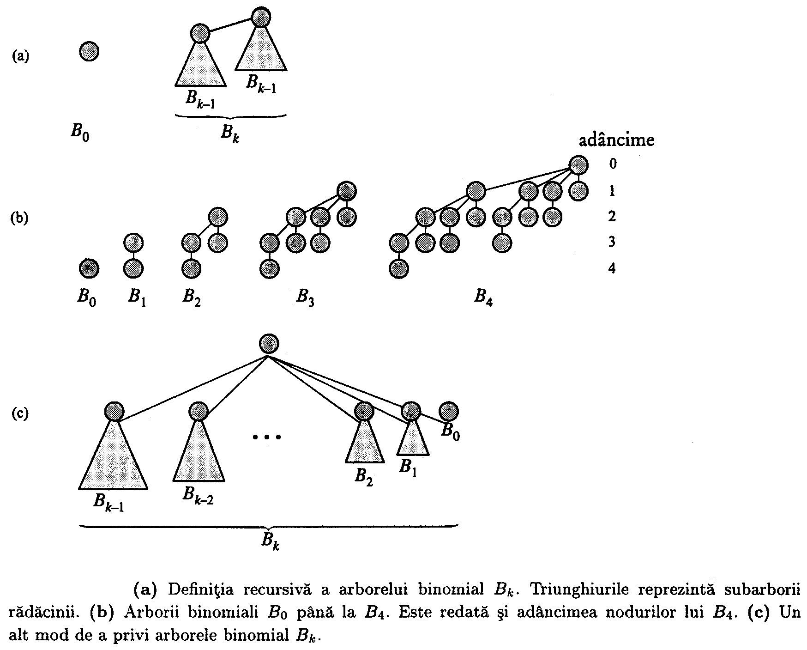
Arbori binomiali.

Slide 82
Arbori binomiali.
Lema următoare conţine câteva proprietăţi ale arborilor binomiali.
Lema
Arborele binomial B_{k} are:
1. 2k noduri,
2. înălţimea k,
3. exact combinări de k luate câte i noduri, la adâncimea i, pentru i = 0, 1, ..., k.
4. rădăcina este de grad k, grad mai mare decât al oricărui alt nod; mai mult, dacă fii rădăcinii sunt numerotaţi de la stânga spre dreapta prin k-1, k-2,…,0 atunci fiul i este rădăcina subarborelui B_{i}.

Slide 83
Heap-uri binomiale
Un heap binomial H este format dintr‑o mulţime de arbori binomiali care satisfac următoarele proprietăţi de tip binomial.
1. Fiecare arbore binomial din H satisface proprietatea de ordonare a unui heap: cheia unui nod este mai mare sau egală decât cheia părintelui său.
2. Există cel mult un arbore binomial în H a cărui rădăcină are un grad dat.

Slide 84

Heap-uri binomiale
Conform primei proprietăţi, rădăcina unui arbore cu proprietatea de heap ordonat, conţine cea mai mică cheie din arbore.
Proprietatea a doua implică faptul că un heap binomial H având n noduri conţine cel mult
[lg n]+1 arbori binomiali. Pentru o justificare a acestei afirmaţii se observă că reprezentarea binară a lui n are [lg n]+1 biţi, fie aceştia <b_{[lg n]}, b_{[lg n]‑1},…,b₀>, astfel încât

Slide 85
Heap-uri binomiale
Din proprietatea 1 a lemei de mai sus rezultă că arborele binomial B_{i} apare în H dacă şi numai dacă bitul b_{i}=1. Astfel heapul H conţine cel mult [lg n]+1 arbori binomiali.

Slide 86
Heap-uri binomiale
În figura de mai jos este prezentat un heap binomial H având 13 noduri. Reprezeantarea binară a numărului 13 este 1101, iar H conţine arborii binomiali cu proprietatea de heap B₃, B₂ şi B₀ având 8, 4 şi respectiv un nod, în total fiind 13 noduri.

Slide 87
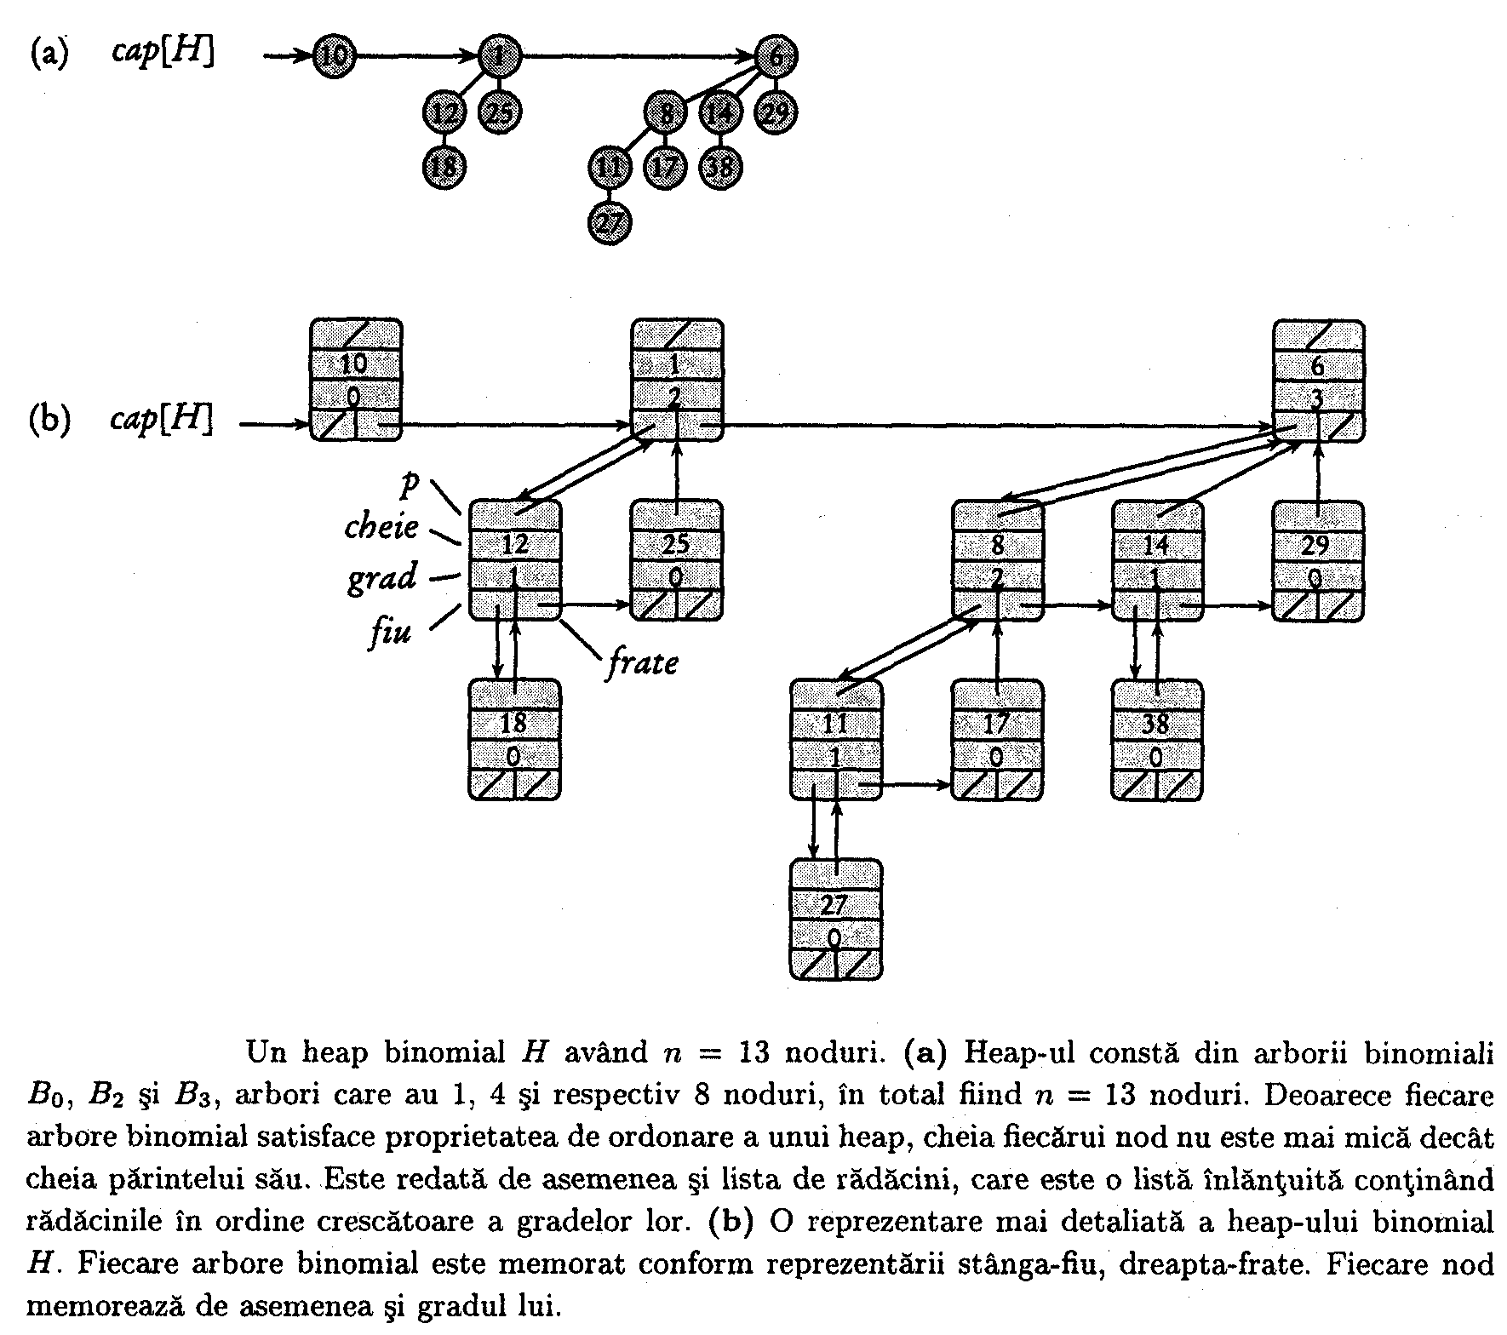
Heap-uri binomiale

Slide 88
Reprezentarea heap-urilor binomiale
Rezultă din figură că rădăcinile arborilor binomiali conţinuţi de un heap binomial sunt păstrate într-o stivă înlănţuită pe care o vom numi în continuare stivă de rădăcini. La o traversare a stivei de rădăcini gradul rădăcinilor formează un şir strict crescător.

Slide 89
Găsirea cheii minime
Procedura HEAP-BINOMIAL-MIN returnează un pointer y la nodul cu cea mai mică cheie dintr‑un heap binomial H având n noduri. Această implementare presupune că nu există chei cu valoarea ∞.

Slide 90
Găsirea cheii minime
HEAP-BINOMIAL-MIN(H,y)
1: y=NIL
2: x=cap[H]
3: min=∞
4: cât timp x≠NIL execută
5: dacă cheie[x]<min atunci
6: min=cheie[x]
7: y=x
8: sfârşit Dacă
9: y=frate[x]
10: sfârşit cât timp
11: return

Slide 91
Găsirea cheii minime
Procedura HEAP-BINOMIAL-MIN verifică toate rădăcinile (în număr de cel mult [lg n]+1) şi reţine minimul curent în min, respectiv un pointer la acest minim în y. Apelată pentru heap-ul binomial din figura 3, procedura va returna un pointer la nodul care conţine cheia 1.

Slide 92
Reuniunea a două heap-uri binomiale
Operaţia de reuniune a două heap-uri binomiale este folosită de aproape toate celelalte operaţii rămase. Procedura HEAP-BINOMIAL-REUNEŞTE înlănţuie repetat arborii binomiali care au rădăcini de acelaşi grad.

Slide 93
Reuniunea a două heap-uri binomiale
Procedura foloseşte pe lângă procedura BINOMIAL-LEGĂTURĂ încă o procedură auxiliară ANSAMBLU-BINOMIAL-INTERCLASEAZĂ, care interclasează listele de rădăcini ale heap‑urilor H1 şi H2 într‑o singură listă simplu înlănţuită ordonată crescător după gradul nodurilor.

Slide 94
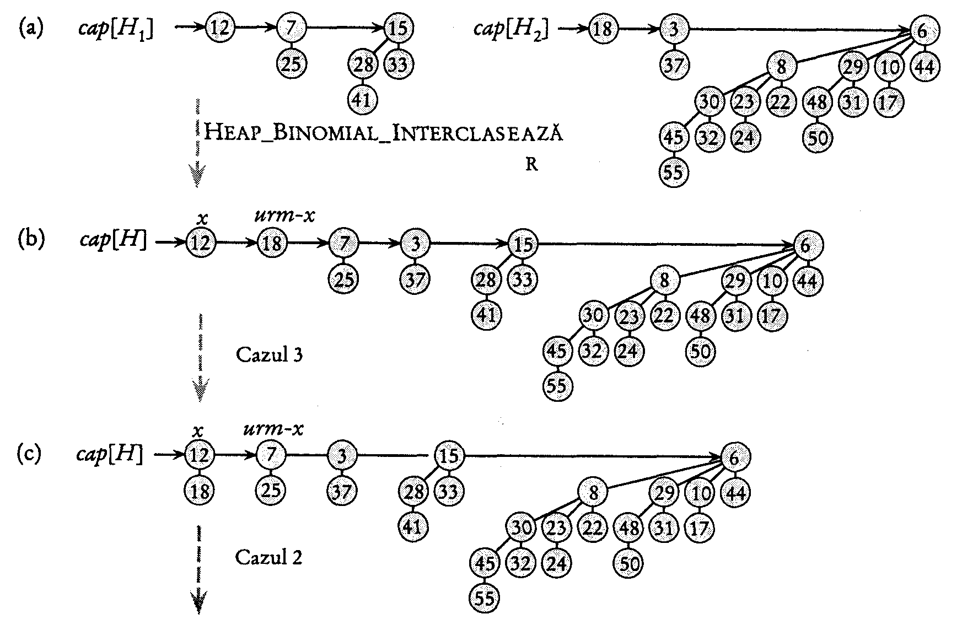
Reuniunea a două heap-uri binomiale

Slide 95
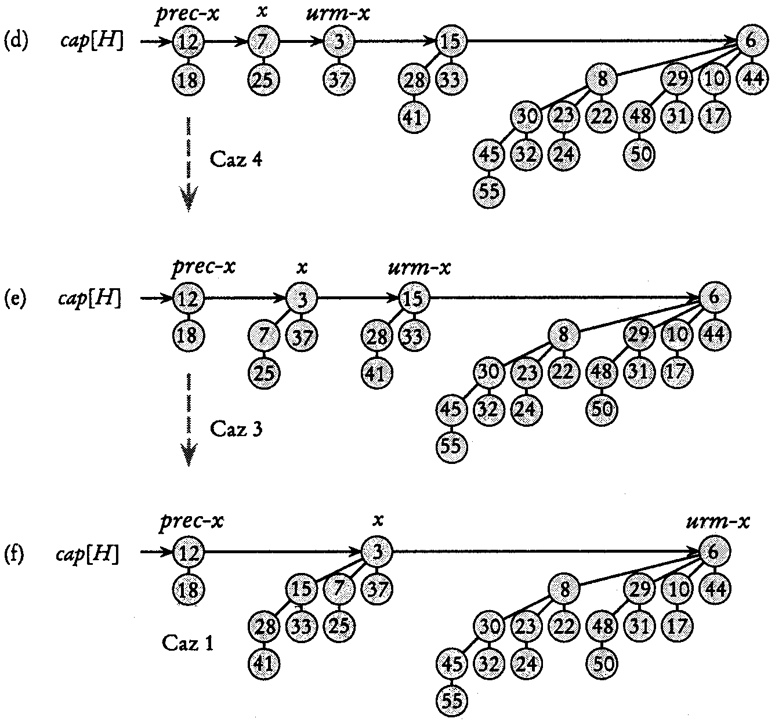
Reuniunea a două heap-uri binomiale

Slide 96
Reuniunea a două heap-uri binomiale
Procedura HEAP-BINOMIAL-REUNEŞTE se desfăşoară în două faze. În prima fază se interclasează (prin apelul HEAP-BINOMIAL-INTERCLASEAZĂ) listele de rădăcini ale heap‑urilor binomiale H1 şi H2 într‑o listă simplu înlănţuită H care este ordonată crescător în raport cu gradul nodurilor rădăcină. Lista formată poate conţine cel mult două rădăcini cu acelaşi grad.

Slide 97
Reuniunea a două heap-uri binomiale
Astfel, în faza a doua sunt unite toate rădăcinile care au acelaşi grad, astfel încât să nu existe două noduri cu acelaşi grad. Deoarece lista înlănţuită H este ordonată după grad, operaţiile de înlănţuire din faza a doua sunt efectuate rapid.

Slide 98
Inserarea unui nod
HEAP-BINOMIAL-INSEREAZĂ(H,x)
1: Cheama CREEAZĂ-HEAP-BINOMIAL(H’ )
2: p[x] = NIL
3: fiu[x] = NIL
4: frate[x] = NIL
5: grad[x] = 0
6: cap[H’] = x
7:Cheama HEAP-BINOMIAL-REUNEŞTE(H,H’,H)
8: Return

Slide 99
Inserarea unui nod
Procedura creează un heap binomial H’ cu un nod într‑un timp O(1) pe care îl reuneşte apoi cu heap-ul binomial H având n noduri într‑un timp O(lg n). Procedura HEAP‑BINOMIAL-REUNEŞTE eliberează spaţiul alocat heap-ului binomial temporar H’.

Slide 100
Extragerea nodului având cheia minimă
Procedura următoare extrage nodul având cheia minimă din heap-ul binomial H şi returnează un pointer la nodul extras.
HEAP-BINOMIAL-EXTRAGE-MIN(H)

Slide 101
Extragerea nodului având cheia minimă
1: caută rădăcina x cu cheia minimă în lista de rădăcini şi şterge x din lista de rădăcini a lui H
2: Cheama CREEAZĂ-HEAP-BINOMIAL(H’)
3: inversează ordinea memorării fiilor lui x în lista înlănţuită asociată şi atribuie lui cap[H’] capul listei rezultate
4: Cheama HEAP-BINOMIAL-REUNEŞTE(H,H’,H)
5: Return

Slide 102
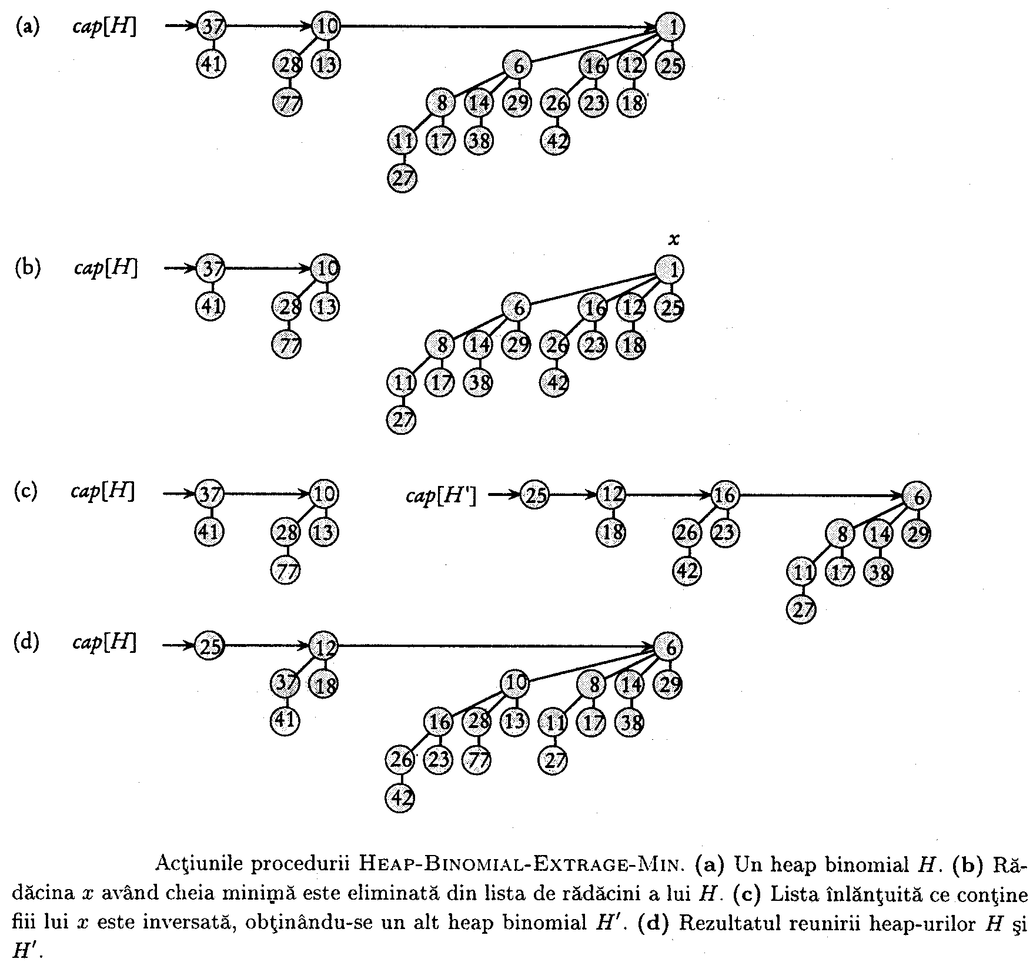
Extragerea nodului având cheia minimă

Slide 103
COZI DE PRIORITATE (cu HEAP).

Slide 104
HEAP -ul este o structură de date care memorează un arbore binar complet într-un vector. Fiecare nod al arborelui corespunde unui element al vectorului unde se memorează valoarea din nod. Arborele este echilibrat, adică numai ultimul nivel este eventual incomplet.

Slide 105
Un vector A care reprezintă un Heap este caracterizat de două atribute: n=lung(A) care este numărul elementelor memorate în vector şi Heap-lung(A) care este numărul de elemente ale Heap-ului din vectorul A. Deci Heap-Iung(A)≤lung(A).

Slide 106
Rădăcina arborelui este întotdeauna A(1) si dându-se un indice i al unui nod, indicii părintelui Par(i) , fii din stânga LS(i) şi din dreapta LD(i) pot fi calculaţi conform algoritmilor :
Functie Par(i) ...
Par = [i/2]
Return
Functie LS(i)
LS = 2*i
Return
Functie LD(i)
LD = 2*i + 1
Return

Slide 107
Acest arbore este un arbore binar echilibrat şi are adâncimea h = log₂n. O structură căreia i se poate pune în corespondenţă un arbore echilibrat se numeşte HeapMax dacă orice nod are o valoare mai mare decât oricare din fii săi. (Dacă orice nod are o valoare mai mică decât oricare dintre fii săi atunci structura se numeşte HeapMin ).

Slide 108
Algoritmul de heapificare a unui vector cu n componente începând de la a i-a componentă este:
HEAPIFY(A ,i)
L = 2*i
R = 2*i + 1
Daca L <= Heap-lung(A) şi A(L) > A(i) atunci
Imax = L
Altfel
Imax = i
Sdaca
Daca R <= heap-lung(A) şi A(R) > A(imax) atunci
Imax=R
Sdaca
Daca Imax ≠ I atunci
A(i) ↔ A(imax)
Sdaca
Cheama HEAPIFY(A, Imax)
return

Slide 109
Algoritmul pentru construcţia unui heap este următorul:
CHEAP(A ,n)
Heap-lung(A) = n
pentru i =n/2,1,-1
cheama HEAPIFY (A ,i)
Spentru

Slide 110

Fişierul al cărui arbore ataşat este:
se hipifică în felul următor:

Slide 111
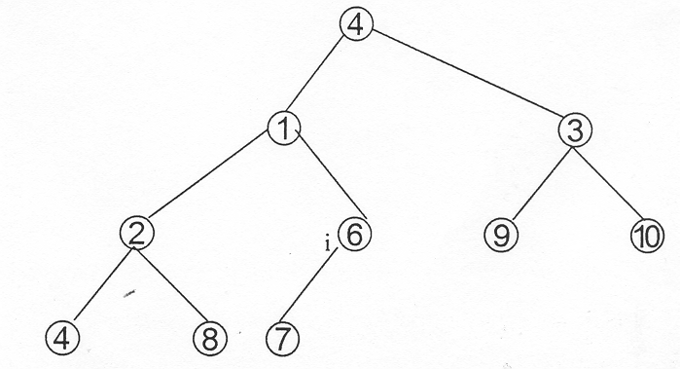
Pentru I=5

Slide 112
4
1
3
2
7
9
100000
4
8
6

Slide 113
4
1
3
8
7
9
100000
4
2
6

Slide 114
4
1
10
8
7
9
3 0
4
2
6

Slide 115
4
8
10
4
7
9
3 0
1
2
6

Slide 116
Heap-ul, după terminarea algoritmului, va arăta astfel :
10
8
9
4
7
4
3 0
1
2
6

Slide 117
Se poate observa că timpul de execuţie al lui Heapify depinde de înălţimea nodului în arbore. În heap avem pentru orice înălţime h avem [n/2^{h+1}] noduri de înălţime h. Cunoscând aceasta putem calcula timpul de execuţie.

Slide 118
HEAP+SORT
HeapSort-ul este un excelent algoritm de sortare. Folosim, pentru sortare, cei doi algoritmi de mai sus, în modul următor:
HeapSort(a, n)
ConstruieşteHeap(a, n)
pentru i = n, 2,−1
a(1) ↔ a(i)
Heapify(a, i − 1, 1)
sfârşit pentru
Return

Slide 119
HEAP+SORT
HeapSort-ul este un excelent algoritm de sortare. Folosim, pentru sortare, cei doi algoritmi de mai sus, în modul următor:
HeapSort(a, n)
ConstruieşteHeap(a, n)
pentru i = n, 2,−1
a(1) ↔ a(i)
Heapify(a, i − 1, 1)
sfârşit pentru
Return

Slide 120
Cea mai utilizată aplicaţie a unui Heap este coada de priorităţi.
Coada de priorităţi este o structură de date care păstreaza elementele unei mulţimi S în care fiecărui element îi este asociată o valoare numită prioritate.

Slide 121
Operaţii asupra unei cozi de priorităţi:
1) Introducera unui element x în S - Insert(S,x)
2) Determinarea elementului cu cea mai mare cheie- Maxim(S)
3) Extragerea elementului cu cea mai mare cheie -Extract_Max(S)

Slide 122
În continuare vom prezenta algoritmii care implementează cu ajutorul Heap-ului operaţiile care se pot efectua asupra unei cozi.
Extract_Max(A,max)
Daca Heap-lung(A) < 1 atunci
EROARE “ heap vid”
Sdaca
max = A(1)
A(1) = A(Heap-lung(A) )
Heap-lung(A) = Heap-lung(A) - 1
Cheama Heapify(A,1)
Return

Slide 123
Evident că, deoarece heapul s-a stricat doar la vârf, Heapify(A,l) va parcurge doar o singură dată arborele de la rădăcină la o frunză, deci complexitatea va fi O(lg n).
Insert(A,cheie)
Heap-lung(A) = Heap-lung(A) + 1
i= Heap-lung(A)
Atât timp cât i> 1 şi A(Par(i)) < cheie
A(i) = A(Par(i))
i= Par(i)
Sciclu
A(i) = cheie
return

Slide 124
Si această procedură va parcurge doar o singură dată arborele de la rădăcină la o frunză, deci complexitatea va fi O(lg n).
Figura următoare ilustrează operaţia Insert asupra heap-ului a) în care urmează să fie inserat un nod cu cheia 15.

Slide 125
10
8
9
4
7
4
3 0
1
2
6
15

Slide 126
10
8
9
4
15
4
3 0
1
2
6
7

Slide 127
10
15
9
4
8
4
3 0
1
2
6
7

Slide 128
150
10
9
4
8
4
3 0
1
2
6
7

Slide 129
Cheia 15 a fost inserată la locul ei.
Puteţi observa, pe succesiunea de arbori, că s-a creat mai întâi locul şi apoi, ‘15’ a trecut la locul corect urcând în sus în arbore, din părinte în părinte.

Slide 131
HASH – TABLES

Slide 132
Vom folosi în continuare pentru Hash-Table denumirea de “Tabela de repartizare”. O tabelă de repartizare este o structură de date eficientă pentru implementarea dicţionarelor. De asemenea căutarea într-o tabela de repartizare se poate face, în cel mai rău caz, cu un timp egal cu cel necesar căutarii într-o stivă înlănţuită adică O(n), practic însă metoda repartizării funcţionează foarte bine. Cu presupuneri rezonabile, complexitatea căutarii unui element într-o tabelă de repartizare este O(1).

Slide 133
Tabele cu adresare directă
Adresarea directă este o tehnică simplă care lucrează bine atunci când universul U al cheilor este destul de mic. Presupunem că o aplicaţie are nevoie de o mulţime dinamică în care fiecare element are o cheie care face parte din universul cheilor U={ 0, 1, ... ,m-l}, unde m nu este prea mare şi de asemenea nu avem două elemente cu aceeaşi cheie.

Slide 134
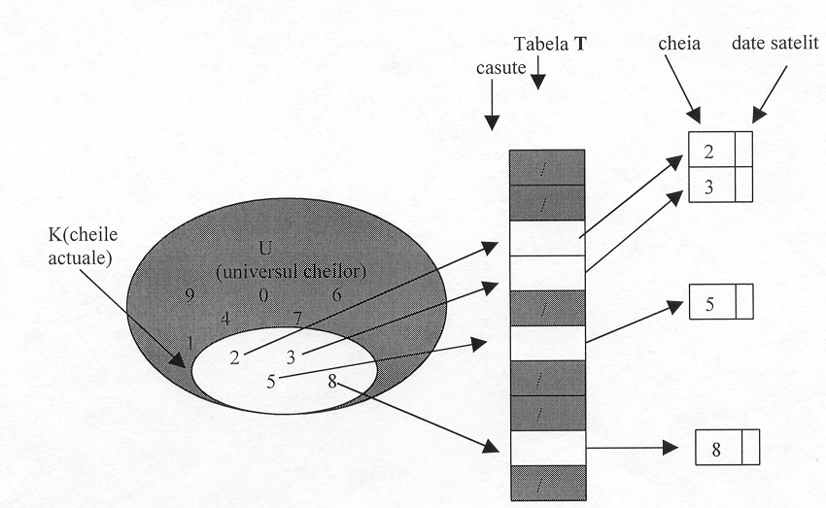

Slide 135
Tabele de repartizare .(hash-tables)
Este evident că prin adresare directă apar dificultăţi dacă universul U este mare, memorarea unei tabele T (de dimensiune |K|) devenind ineficientă sau chiar imposibilă. Dacă mulţimea cheilor actuale K este foarte mică în raport cu U atunci cea mai mare parte a spaţiului alocat pentru T se va irosi.

Slide 136
Cu adresarea directă, memorarea unui element cu cheia k, se făcea în celula k. Prin repartizare acest element va fi memorat în celula h(k) unde h este o funcţie care va calcula celula în care va fi memorat elementul cu cheia k - vom numi aceasta funcţie hash funcţie sau funcţie de repartizare.

Slide 137
h va pune în corespondenţă fiecărui element având cheia din U o singură celulă din tabela de repartizare
T[O ,... ,m-l] deci:
h : U → {O ,1 ,... ,m-l}.
Vom spune că un element cu cheia k este repartizat celulei h(k) şi că h(k) este valoarea de repartizare a cheii k.

Slide 138
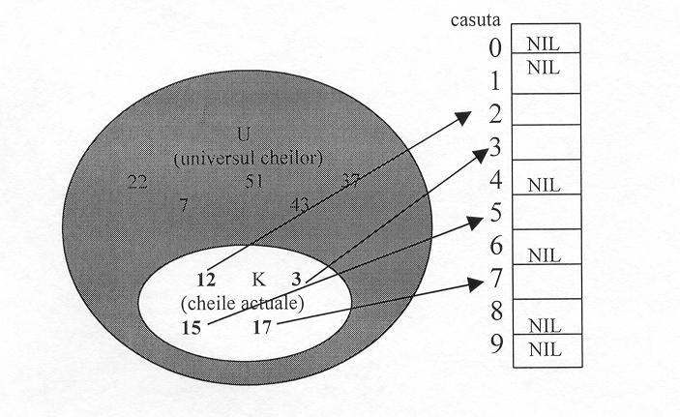
În următoarea figură va fi ilustrată ideea de bază. Fie h(k) = k mod 10. Atunci:
h(3) = 3 , h(12) = 2 , h(15) = 5 , h(17) = 7

Slide 139
Dacă, în figura 9.2, K ar conţine cheia 25 funcţia de repartizare i-ar pune în corespondenţă celula 5 ( h(15) = 5 şi h(25) = 5 ). Vom numi două chei k1 şi k2 sinonime daca h(k1) = h(k2), iar repartizarea aceleiaşi celule, pentru chei distincte, coliziune.

Slide 140
Cum vom rezolva problema coliziunii?
Soluţia ideală ar fi să evităm coliziunile alegând o funcţie de repartizare convenabilă de exemplu :
a) h(k) = k mod n ,unde n sa fie un număr prim nu foarte apropiat de o putere a lui 2
b) h(k) = [m*(k*A) mod I] ,unde A este o aproximare a lui (√5-1) şi N mod 1 = N – [N]. Aceasta funcţie a fost propusă de Knuth în “Tratat de programare a calculatoarelor”.
c) crearea unui portofoliu de funcţii de repartizare, alegerea uneia dintre ele fiind aleatoare (această metodă este cunoscută sub numele de funcţie universală de repartizare)

Slide 141
Cu toate acestea, toate soluţiile propuse mai sus nu fac altceva decât să micşoreze numărul de coliziuni deci avem nevoie de o metodă care să rezolve coliziunile care pot avea loc.
Vom prezenta în figura următoare cea mai simplă metodă de rezolvare a coliziunilor numită înlănţuire.

Slide 142
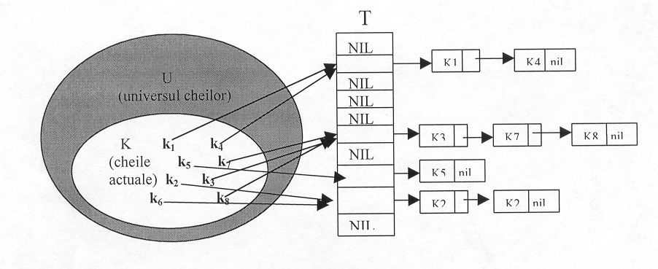

Slide 143
Operaţiile asupra unei tabele de repartizare în care coliziunile au fost rezolvate prin înlănţuire sunt implementate cu următorii algoritmi:
Repart-Inlant-Insert(T, x)
Insereaza x in capul stivei T(h(cheie(x)))
Return
Repart-Inlant-Search(T, k)
Caută un element cu cheia k în stiva T(h(k))
Return
Repart-Inlant-Delete(T, x)
Şterge elementul x din stiva T(h(cheie(x)))
Return

Slide 144
În cel mai rău caz, algoritmul pentru inserţie are o complexitate de O(1). Pentru căutare, în cel mai rău caz, complexitatea algoritmului este proporţinală cu lungimea stivei. Pentru ştergere, complexitatea este O(1) dacă stiva este dublu înlanţuită. Dacă stiva este simplu înlănţuită, atunci va avea aceeaşi complexitate cu algoritmul de căutare.

Slide 145
Funcţii de repartizare (hash funcţii).
Cele mai multe funcţii de repartizare presupun că universul cheilor este format din numere naturale. Dacă acestea nu sunt naturale trebuie să găsim o cale de a le interpreta ca pe nişte numere naturale. De exemplu dacă o cheie este un şir de caractere ea poate fi interpretată ca o expresie întreagă apelând la reprezentarea binară a caracterelor.

Slide 146
Metoda impărţirii
Această metodă construieşte o funcţie de repartizare care memorează elementul având cheia k într-una din celulele tabelei T[0,..., m-l] având numărul egal cu restul împărţirii lui k la m.
h(m) =k mod m
exemplu: Dacă tabela T are m=12, iar cheia k=90, atunci h(k) = 6.
Se recomandă să se aleagă m număr prim cât mai de parte de o putere a lui 2.
Ex. dacă n=2000 şi vrem să avem în medie trei alegeri k=?

Slide 147
Medoda inmulţirii
Această metodă determină funcţia de repartizare în doi paşi: mai întâi înmulteşte cheia k cu o constantă A (0<A<1) şi reţine partea fracţionară a acestei înmulţiri, apoi înmulţeşte această valoare cu m şi reţine doar partea întreagă a rezultatului.
h(k) = [m*(k*A) mod 1]

Slide 148
Avantajul acestei metode este că valoarea lui m nu este critică. De obicei se alege pentru un întreg m astfel încât 2 - m =2^{P} putând implementa funcţia pe orice tip de calculator.

Slide 149
Metoda universală
Dacă se caută nod în papură se pot alege cheile în aşa fel încât toate să fie repartizate în aceeaşi celulă a tabelei de repartizare ceea ce ar duce la un timp mediu Θ(n).
Orice funcţie de repartizare fixă din cele prezentate mai sus este vulnerabilă în cazul alegerii “răutăcioase” a cheilor adică va genera multe chei sinonime.

Slide 150
Singura cale de a îmbunătăţi această situaţie este alegerea aleatoare a unei funcţii de repartizare într-un mod care să nu depindă de cheile care urmează a fi memorate. Această metodă se numeşte repartizarea universală metoda are performanţe bune indiferent de cheile alese de cei rău intenţionaţi

Slide 151
Fie H o colecţie (portofoliu) de funcţii de repartizare care memorează cheile din universul U într-o tabela T[O,... ,m-l]. H se va numi universală dacă pentru fiecare pereche de chei distincte k1,k2∈U numărul de funcţii de repartizare h∈H pentru care h(k1) = h(k2) este egal exact cu |H|/m. Cu alte cuvinte probabilitatea unei coliziuni, în acest caz, este de 1/m.

Slide 152
Să vedem cum se poate crea un astfel de portofoliu. Să alegem mărimea tabelei de repartizare m – prim. Descompunem cheia x în r + 1 byţi deci x = (x_{o},…,x_{r}) singura restricţie fiind că valoarea maximă a unui byte să fie mai mică decât m.

Slide 153
Fie a = (a₀,... ,a_{r} ) o secvenţă de elemente aleasă la întâmplare din mulţimea
{0,..., m - 1}. Definim funcţia de repartizare corespunzatoare h_{a} ∈H ca fiind
r
h_{a}(x) = Σ a_{i}* x_{i} mod m (1)
i=0

Slide 154
Adresarea deschisă
În acest caz toate elementele unei mulţimi dinamice sunt memorate în tabela de repartizare (fiecare celulă va conţine un element al mulţimii dinamice sau NIL). Pentru a căuta un element în tabela de repartizare vom examina sistematic celulele tabelei până când vom găsi elementul dorit sau până când va fi clar că acesta nu se găseşte în tabelă. Această metodă nu utilizează stive, nu sunt elemente memorate în afara tabelei (spaţii de depăşire) aşa cum folosea metoda înlănţuirii.

Slide 155
Adresarea deschisă
În acest caz toate elementele unei mulţimi dinamice sunt memorate în tabela de repartizare (fiecare celulă va conţine un element al mulţimii dinamice sau NIL). Pentru a căuta un element în tabela de repartizare vom examina sistematic celulele tabelei până când vom găsi elementul dorit sau până când va fi clar că acesta nu se găseşte în tabelă. Această metodă nu utilizează stive, nu sunt elemente memorate în afara tabelei (spaţii de depăşire) aşa cum folosea metoda înlănţuirii.

Slide 156
Deci, în adresarea deshisă, tabela de repartizare se poate “umple” ceea ce înseamnă că nu se vor mai putea face inserări de noi elemente, altfel spus factorul de încărcare α nu poate fi mai mare decât 1.

Slide 157
Avantajul adresării deschise constă în faptul că evită cu totul pointerele. De fapt, în loc să căutam pointere, vom “calcula” o secvenţă de celule care urmează a fi examinată. Memoria rămasă liberă prin nememorarea pointerelor face ca tabela de repartizare să aibă un număr mare de celule pentru aceaşi cantitate de memorie, şansele de coliziune să fie mici iar regăsirea elementelor să fie rapidă.

Slide 158
Pentru a executa inserarea, folosind adresarea deshisă, examinăm succesiv tabela de repartizare până când vom găsi o celulă liberă în care se va pune cheia. În loc să fie fixat în ordinea 0, 1, ..., m-1 (care înseamnă o complexitate de cautare Θ(n) şirul poziţiilor testate depinde de cheia care a fost inserată. Pentru a determina celula de examinat extindem funcţia de repartizare pentru a include numărul testării (începând de la 0) ca o a doua intrare.

Slide 159
Astfel funcţia de repartizare devine
h: U x {0,1,... ,m-1} →{0,1,... ,m-1}.
Cu adresare deschisă, avem nevoie pentru fiecare cheie k ,ca şirul de testare
{h(k,0), h(k,1) ,h(k,2),…,h(k,m-1)} să fie o permutare a lui {0,1,... ,m-1} astfel încât fiecare poziţie din tabela de repartizare este eventual considerată ca o celulă pentru o nouă cheie pe măsură ce tabela se umple.

Slide 160
În următorul algoritm, presupunem că elementele în tabela de repartizare T sunt chei fără informaţie satelit; cheia k este identică cu elementul care conţine cheia k. Fiecare celulă conţine deci fie o cheie fie NIL (dacă celula este goală).

Slide 161
REPART _Insert(T, k,j)
i=O
repeta
j = h(k, i)
Daca T (j) = NIL atunci
T(j) = k
return
        altfel
i=i+l
sdaca
pana cand i=m
j=NIL
EROARE “tabela plină”
return

Slide 162
Algoritmul de căutare pentru cheia k testează celulele în aceeaşi ordine în care algoritmul de inserare le-a examinat când a fost inserată cheia k. De aceea căutarea se poate termina (fără succes) când găseşte o celulă goală deoarece k ar fi fost inserat acolo şi nu mai departe în şirul lui de testări. (bineînţeles că nu vom mai permite ştergerea cheilor din tabela de repartizare.)

Slide 163
Procedura REPART_Search are ca intrare o tabelă de repartizare T şi o cheie k, şi ca ieşire j dacă celula j a fost găsită cu cheia k sau NIL dacă cheia k nu este prezentă în tabela T.
REPART_Search(T, k,rez)
i=0
repeta
j = h(k, i)
daca T (j) = k atunci
rez = j
return
sdaca
i=i+l
pana cand T(j)=NIL sau i =m
rez =NIL
return

Slide 164
Ştergerea dintr-o tabelă de repartizare cu adresare deschisă este dificilă. Nu avem dreptul să punem în locul unei chei care a fost ştearsă valoarea NIL pentru că ar face imposibilă găsirea oricarei chei la inserţia căreia celula respectivă a fost gasită ocupată. Soluţia acestei probleme poate fi găsită introducând un nou câmp în înregistrare care să conţină, în cazul ştergerii, un marcaj pentru ştergere. În acestă situaţie procedurile de căutare şi de inserţie se vor modifica corespunzător.

Slide 165
Se folosesc, mai des, următorele trei tehnici pentru a “calcula” şirul de testări necesar pentru adresare deschisă. Toate aceste tehnici garantează că
{h(k,0), h(k,l) ,h(k,2) ,…,h(k,m)}
este permutare a lui {0,... ,m-l} pentru fiecare cheie k.

Slide 166
Testarea liniară
Fiind dată o funcţie de repartizare oarecare h’:U→{0,... ,m-1}, metoda testării liniare foloseşte funcţia de repartizare de forma:
h(k ,i) = (h’(k) + i) mod m
pentru i = 0, 1,... ,m-1. Pentru o cheie dată k, prima celulă testată este T(h’(k)). Următoarea celulă testată va fi T(h’(k) + 1) şi aşa mai departe până la celula T(m-1). Vom testa celulele T(0) ,T(1), ... , până când, în sfârşit, vom testa celula T(h’(k) – 1). Deoarece în testarea liniară testarea poziţiei iniţiale determină întreg şirul de testări, vom folosi doar m şiruri distincte de testări.

Slide 167
Testarea pătratică
Testarea pătratică foloseşte o funcţie de repartizare de forma
h(k ,i) = (h’(k) + c1*i +c2*i²) mod m
unde h’ este o funcţie de repartizare auxiliară, c1, c2 sunt constante auxiliare şi i=0,1,... , m-1. Poziţia iniţială testată este T(h’(k)); poziţiile testate ulterior sunt decalate prin cantităţi care depind într-un mod pătratic de a i-a testare. Această metodă funcţionează mult mai bine decât testarea liniară dar, pentru a folosi complet tabela de indexare valorile lui c1, c2 şi m sunt restricţionate.

Slide 168
Dubla repartizare
Dubla repartizare este una din cele mai bune metode în cazul adresării deschise pentru că permutările care se produc au multe caracteristici ale permutărilor alese aleator. Funcţia de repartizare folosită este de forma:
h(k ,i) = (h1(k) + i *h2(k)) mod m,
unde h1, h2 sunt funcţii de repartizare auxiliare. Prima poziţie testată este T(hl(k)); poziţiile testate ulterior sunt decalate de la poziţia anterioară prin cantitatea h2(k) mod m. Astfel, spre deosebire de cazurile testării liniare şi pătratice, aici şirul de testare depinde în două feluri de cheia k deoarece poziţia iniţială de testare, decalarea, sau amândouă pot varia.

Slide 169
Figura următoare dă un exemplu de inserţie cu dublă repartizare. Avem o tabelă de repartizare de mărime 13 şi funcţiile de repartizare hl(k) = k mod 13,
h2(k) = 1 + (k mod 11). Cum 14=1 mod 13 va fi testată celula T(1), dar ea este ocupată. 14=3 mod 11 deci următoarea celulă testată va fi T(5) care este şi ea ocupată, celula care urmează a fi testată este T(9) care este liberă şi cheia 14 va fi inserată.

Slide 170
